Slide 1
专题学习
平行线与“拐点”模型
授课教师：杨燕

Slide 2
一、知识回顾
1.如图，请添加一个条件使得AB∥DE，并说
明判定依据.
2.若FC∥DE，DE∥AB，请判断FC与AB的位置关系，并说明理由.
解：①∠2=∠4，
依据：同位角相等，两直线平行
②∠3=∠4，
依据：内错角相等，两直线平行
③∠4+∠5=180º
依据：同旁内角互补，两直线平行
答：FC∥AB，理由如下：
依据：如果两条直线都与第三条直
线平行，那么这两条直线也
互相平行。
F
C
D
1
E
2
3
5
A
4
B

Slide 3
一、知识回顾
问题：平行线的判定方法有哪些？
1、同位角相等，两直线平行。
2、内错角相等，两直线平行。
3、同旁内角互补，两直线平行。
4、如果两条直线都与第三条直线平行，
那么这两条直线也互相平行。

Slide 4
一、知识回顾
3.如图，已知DE∥AB
(1)从∠2=40°可以知道∠4 = ，
理由是 .
(2)从∠3=40°可以知道∠4= ，
理由是 .
(3)从∠5=140°可以知道∠4= ，
理由是 .
40°
两直线平行，同位角相等
F
C
40°
D
1
E
2
两直线平行，内错角相等
3
5
40°
4
A
B
两直线平行，同旁内角互补

Slide 5
一、知识回顾
问题：平行线的性质有哪些？
1、两直线平行，同位角相等。
2、两直线平行，内错角相等。
3、两直线平行，同旁内角互补。

Slide 6
二、情景引入
如图，一条公路修到湖边时，需拐弯绕湖而行，如果第一次拐的∠ABC＝80°，第二次拐的∠BCD＝40°，第三次拐的角是∠CDE，这时的道路恰好和第一次拐弯之前的道路平行，则∠CDE＝ ．

Slide 7
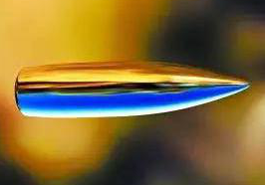
三、模型探究
小组合作： ，小组合作探究下面图形中∠CFD和∠FDA、∠DAB的关系．
已知AB∥CF
F
C
拐点
E
D
子弹图
A
B
∠CFD+∠FDA+∠DAB=360º

Slide 8
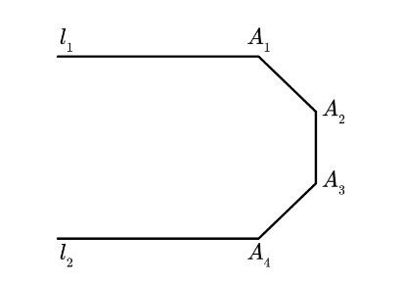
例题展示
例1. 如图，已知l₁∥l₂，则∠A₁+∠A₂+∠A₃+∠A₄
的度数为 ．
540º
1
2
M
3
4
N
5
6

Slide 9
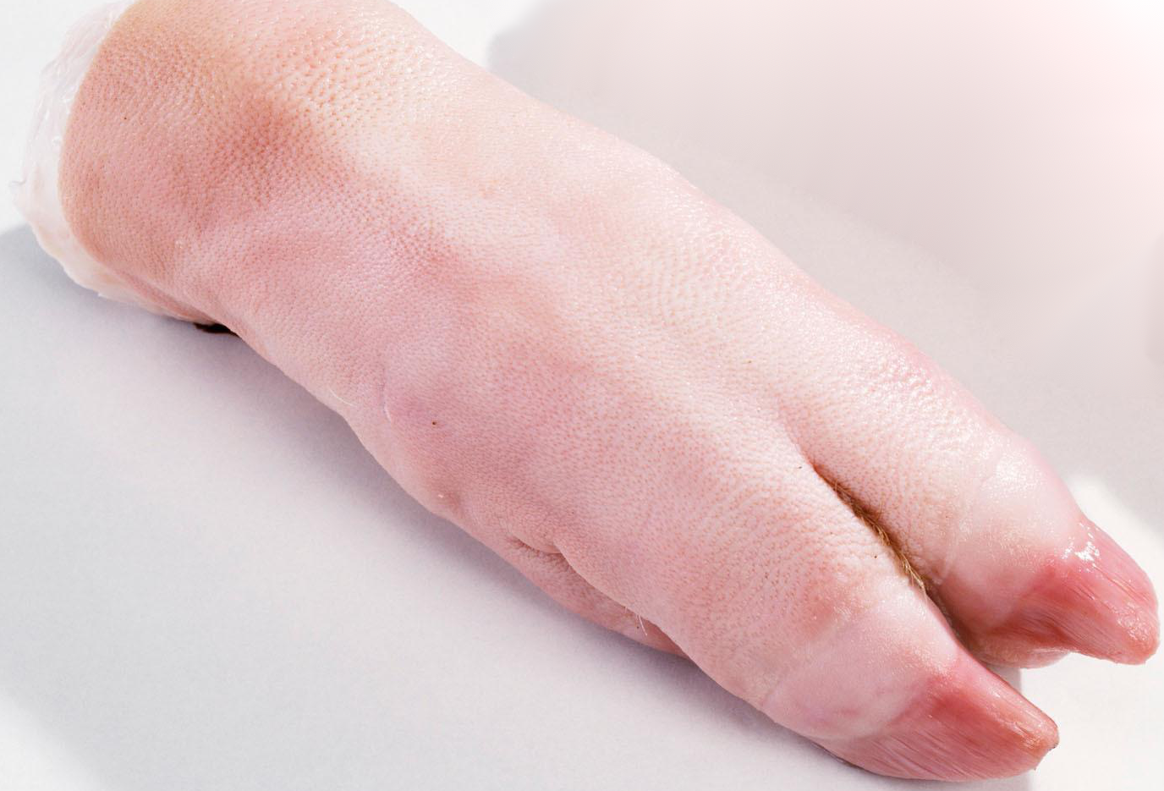
三、模型探究
，请探究下面图形中∠CFE和∠FEA、∠EAB的关系.
已知AB∥CF
F
C
猪手图
E
D
A
B
∠CFE+∠EAB=∠FEA

Slide 10
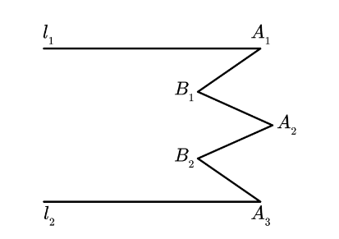
例题展示
例2.如图，已知l₁∥l₂，∠A₁=∠A₃=30º，∠A₂=40º，
∠B₁=50º， 则∠B₂= .
50º
1
C
2
3
D
4
5
E
6

Slide 11
四、延伸训练
，∠DCA=∠CDE=20º，则∠CAB= .
已知AB∥DE
40º
F
C
D
E
M
A
B

Slide 12
五、生活中的“拐点”问题
如图，一条公路修到湖边时，需拐弯绕湖而行，如果第一次拐的∠ABC＝80°，第二次拐的∠BCD＝40°，第三次拐的角是∠CDE，这时的道路恰好和第一次拐弯之前的道路平行，则∠CDE＝ ．
140º
AB//DE
1
80º
40º
3
2
4
M
N

Slide 13
五、生活中的“拐点”问题
请同学们欣赏生活中的“拐点”！
发现生活中的数学美

Slide 14
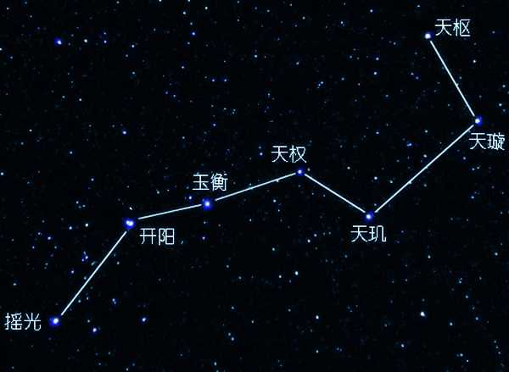
五、生活中的“拐点”问题
北斗七星

Slide 15
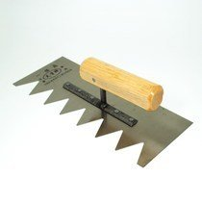
五、生活中的“拐点”问题
泥瓦工的工具

Slide 16
五、生活中的“拐点”问题
小刀

Slide 17
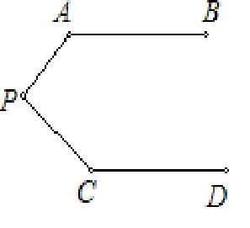
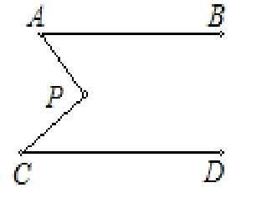
六、总结
子弹图
猪手图
做题攻略：
添加辅助线（常用：过拐点作平行线）
构造
实现
“三线八角”图
角的转换
数学思想：
转换思想
数形结合
数学建模

Slide 19
敬请各位专家的批评指正！
谢谢！

